Slide 1
数据可视化分析
数据可视化分析
R 语言
基于 R 语言
本书特色
新颖的写作视角
严谨的组织结构
完备的绘制代码
详尽的图形解读
贾俊平
2025/9/8
贾俊平
2025/9/8

Slide 2

第 3 章 比较数值大小和差异
3.1 用条形比较
3.2 用矩形比较
3.3 用圆或点比较
3.4 用颜色饱和度比较
3.5 其他比较方法
3.6 在条形图上添加检验信息
贾俊平
2025/9/8

Slide 3
本章导读
概要
本章图形适用的数据——类别数据
  由类别变量得到的原始观测类别，如男和女
  由原始类别生成的频数分布表，即各个类别及其所对应的频数向量，如男和女分别应的人数（频数）
  各类别对应的其他数值向量，如男和女分别对应的平均身高、各地区的地区生产总值等展示数据流向或流量
比较数值大小的方法
  用条形或矩形表示数值大小，如条形图、马赛克图等
  用圆或点的大小表示数值大小，如圆堆图、气泡图等
  用颜色饱和度表示数值大小，如热图
  用点的位置或点与坐标轴的连线、点与点的连线等表示各类别对应的数值差异，如克利夫兰点图、棒棒糖图和哑铃图等
  用字的大小表示词频多少的一种特殊图形，即词云图

Slide 4
3.1 用条形比较
条形图
用条形表示数值大小的基本图形是条形图（bar plot），它是用条的长度或高度表示各类别数值大小，其条的宽度通常是固定的
条形图用于展示的数据可以是各类别对应的绝对值或百分比
绘制条形图使用的类别变量可以是一个、两个或多个，其数据类型可以是原始的类别变量、由类别变量生成的频数表、具有类别标签的其他数值向量或数据框
绘制条形图时，各类别可以放在x轴（横轴），也可以放在y轴（纵轴）。类别放在x轴的条形图称为垂直条形图（vertical bar plot）或柱形图，类别放在y轴的条形图称为水平条形图（horizontal bar plot）

Slide 5
3.1 用条形比较
单变量条形图——普通条形图
单变量条形图—根据一个类别变量或一维表绘制的条形图，它是用一个坐标轴表示各类别、另一个坐标轴表示类别对应的数值绘制的条形图
普通条形图一般是用条的高度或长度表示各类别数值的多少，各类别条的宽度是相同，且不添加数值标签
【例 3-1 】——随机调查2000个消费者，得到网购情况的数据。分别绘制性别、网购原因和满意度的条形图
性别 | 网购原因 | 满意度
女 | 方便 | 满意
男 | 价格便宜 | 不满意
女 | 价格便宜 | 不满意
…… | …… | ……
女 | 选择性强 | 不满意
男 | 价格便宜 | 中立
女 | 方便 | 不满意

Slide 6
3.1 用条形比较
单变量条形图——普通条形图
【例 3-1 】——geom_bar函数绘制的条形图

Slide 7
3.1 用条形比较
单变量条形图——添加数值标签
使用ggplot2中的geom_bar函数绘制条形图时，默认绘图数据是原始类别变量，函数按行计数（count）绘制条形图
要给条形图添加数值标签，绘图数据需要由类别及其对应数值构成的数据框，然后使用geom_text函数添加标签
【例 3-1 】——geom_bar函数绘制的条形图

Slide 8
3.1 用条形比较
单变量条形图——图形分面
有多个样本的同类数据时，可以将多个样本的单变量条形图以分面形式绘制
【例3-2】 2023年北京、天津、上海和重庆的居民人均消费支出数据。绘制分面条形并进行比较分析

Slide 9
3.1 用条形比较
多变量条形图
用于展示两个或两个以上类别变量的绝对数值或百分比
绘图数据可以是多个原始的类别变量，也可以是二维或多维列联表、带有对应数值标签的向量或数据框
要展示各类别的绝对值，可以绘制并列条形图、堆叠条形图等；要展示类别数值构成，可以绘制比例条形图或百分比条形图等；要展示各类别变量的层次结构，可以绘制嵌套条形图；要分析类别变量之间的关系，可以绘制带检验信息的条形图

Slide 10
3.1 用条形比较
多变量条形图——展示绝对值
并列条形图和堆叠条形图。根据绘制方式的不同，展示各类别绝对值的条形图有并列条形图（juxtaposed bar plot）和堆叠条形图（stacked bar plot）等
并列条形图中，一个类别变量作为坐标轴，另一个类别变量各类别数值的条形并列摆放；在堆叠条形图中，一个类别变量作为坐标轴，另一个类别变量各类别数值按比例堆叠在同一个条中
【例 3-1】—geom_col函数绘制的并列条形图和堆叠条形图如图

Slide 11
3.1 用条形比较
多变量条形图——展示绝对值
x轴交互分类的并列条形图和堆叠条形图
如果有3个或以上的类别变量，想绘制一幅条形图，可以使用多个变量交互分类的方式来设置分类轴，用另一个变量对交互分类轴上的变量再进行分类
【例 3-1】—性别、网购原因和满意度的x轴交叉分类条形图

Slide 12
3.1 用条形比较
多变量条形图——不等宽条形图
不等宽条形图
普通条形图每个条的宽度都是相同的
对于两个类别变量或二维列联表，可以用一个变量各类别条形的宽度表示样本量，另一个类别变量的各类别以并列或堆叠的方式绘制条形图，这样的条形图就是不等宽条形图
【例 3-1】网购原因和满意度的不等宽并列条形图和堆叠条形图

Slide 13
3.1 用条形比较
多变量条形图——展示数值比例或百分比
比例条形图（Proportional bar chart）。将每个类别条的高度均设定为1绘制的条形图
条的宽度可以相等，也可以不相等。条宽不相等的比例条形图也称脊形图（spine plot），或称比例堆叠条形图，它是根据各类别数值比例绘制的一种不等宽条形图，其中条的宽度与各类别的数值成正比，条内堆叠矩形的高度表示另一个类别变量各类别的数值比例
脊形图可以根据两个类别变量绘制，也可以根据多个类别变量绘制。

Slide 14
3.1 用条形比较
多变量条形图——展示数值比例或百分比
百分比条形图（percentage bar chart）。百分比条形图是用条的高度或长度表示各类别的数值百分比。与脊形图类似，绘制百分比条形图时，每个类别条的高度均设定为100%，条的宽度可相等，也可以不相等
普通百分比条形图。普通百分比条形图各条的宽度是相等的，堆叠在条内的矩形大小取决于另一个类别的数值百分比
【例 3-1

Slide 15
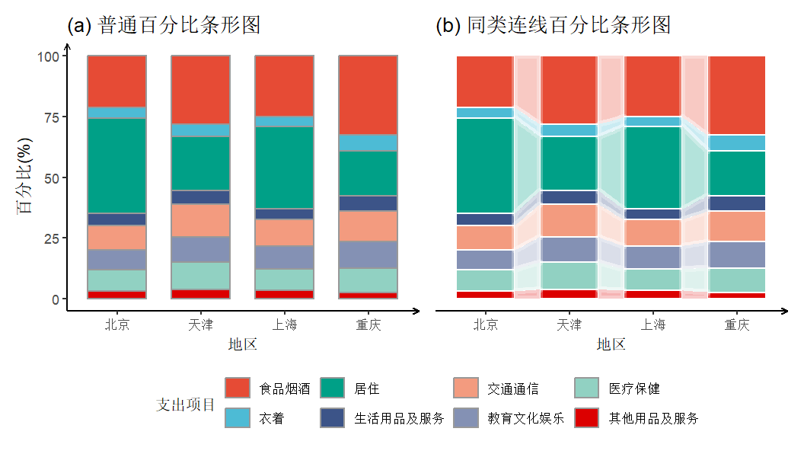
3.1 用条形比较
多变量条形图——展示数值比例或百分比
【例 3-2】
2023年4个地区居民人均消费支出的百分比条形图

Slide 16
3.1 用条形比较
多变量条形图——展示数值比例或百分比
不等宽百分比条形图
形图中条的宽度与各类别数值大小成正比，条内堆叠矩形的高度表示另一个类别变量各类别数值
【例 3-1】按性别分面的满意度与网购原因的百分比条形图

Slide 17
3.1 用条形比较
极坐标条形图
极坐标条形图（polar bar chart）也称径向条形图（radial bar chart）或圆形条形图（circular bar chart）
它是将多个类别的条绘按圆形来布局。与直角坐标下绘制的条形图相比，径向条形图可以在有限的空间内展示更多的类别
在类别数较多时，径向条形图可以作为普通条形图的替代图形
径向条形图虽然可以节省空间，但其缺点是不宜比较各条的长度

Slide 18
3.1 用条形比较
极坐标条形图
由ggplot2包中的coord_radial函数绘制的单变量极坐标条形图
【例3-2】
2023年北京居民人均消费支出的极坐标条形图

Slide 19
3.1 用条形比较
极坐标条形图
双变量极坐标条形图
【例3-2】

Slide 20
3.1 用条形比较
极坐标条形图
极坐标堆叠条形图
【例3-2】

Slide 21
3.1 用条形比较
玫瑰图
南丁格尔玫瑰图（Nightingale rose diagram）是在极坐标下绘制的一种条形图，又称极区图（polar area diagram）
玫瑰图由英国护士和统计学家弗罗伦斯·南丁格尔（Florence Nightingale）发明，她自己称这类图为鸡冠花（coxcomb），用于表达战地军医院季节性的死亡率
【例 3-2】—北京的各项支为例，绘制的玫瑰图

Slide 22
3.1 用条形比较
玫瑰图
【例 3-2】—2023年北京、天津上海和重庆城镇居民人均消费支出的玫瑰图

Slide 23
3.2 用矩形比较
马赛克图和矩形树状图
用矩形表示数值大小或差异的条形主要有马赛克图（mosaic plot）和矩形树状图（rectangular tree map）
它们与条形图的区别是矩形的长度和宽度都得可变的，而条形图中条的宽度通常是固定的
马赛克图和矩形树状图均可用于展示一个类别变量、两个或多个类别变量，尤其适合展示两个或两个以上的类别变量，二者的区别是马赛克图是按二维或多维表中的类别顺序绘制出矩形，而矩形树状图则是按类别的层次绘制出嵌套矩形

Slide 24
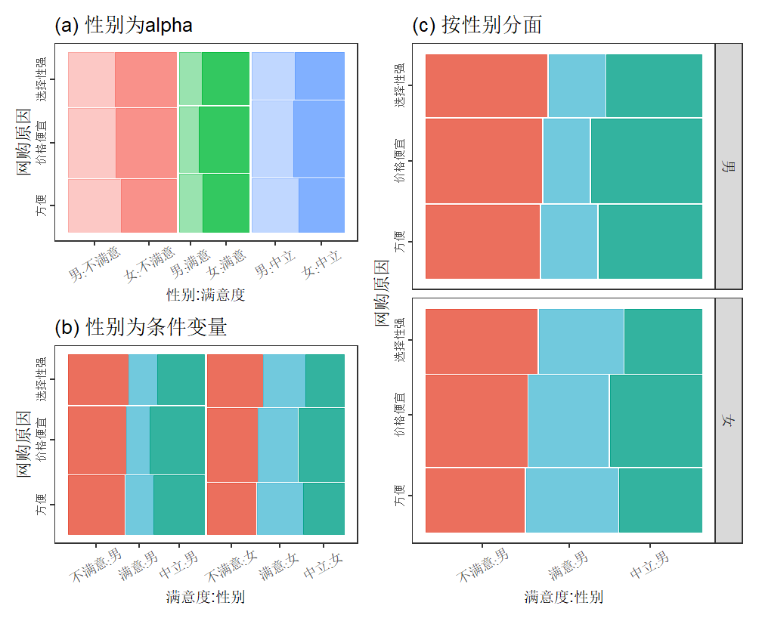
3.2 用矩形比较
马赛克图
马赛克图（mosaic plot）：用矩形表示列联表中对应频数的一种图形，图中嵌套矩形的面积与列联表相应单元格的频数成正比
除用于展示二维或多维列联表外，也可用于展示具有多组类别标签的其他数据

Slide 25
3.2 用矩形比较
矩形树状图
矩形树状图（rectangular tree map）：展示多层次分类的一种图形，也称分层树状图
用矩形表示各类别对应数值大小的一种图形
可用于展示一个或以上类别变量的各类别对应的数值向量。对于一个类别变量，可用矩形比较各类别数值的大小。对于两个或两个以上的类别变量，矩形树状图可以在分层的基础上比较各层次类别数值的大小，它将多个类别变量的层次结构绘制在一个表示总数值的大的矩形中，每个子类用不同大小的矩形嵌套在这个大的矩形中。嵌套矩形表示各子类别对应的数值，其大小与相应的子类数值成正比

Slide 26
3.2 用矩形比较
矩形树状图
【例3-1】
【例3-2】

Slide 27
3.3 用圆或点比较
圆堆图
圆堆图和气泡图是用圆表示数值大小。当类别数较多时可以使用
圆堆图（circle packing）或称圆堆积图，它是将每个类别对应的数值用圆的大小表示，多个类别绘制的多个圆堆积在一起，圆的大小与相应的数值成正比。圆堆图适合于展示多个类别对应的数值。与条形图相比，圆堆图更节省空间，但缺点是不易比较圆的大小
【例3-3】 2019—2023年全国31个地区的地区生产总值

Slide 28
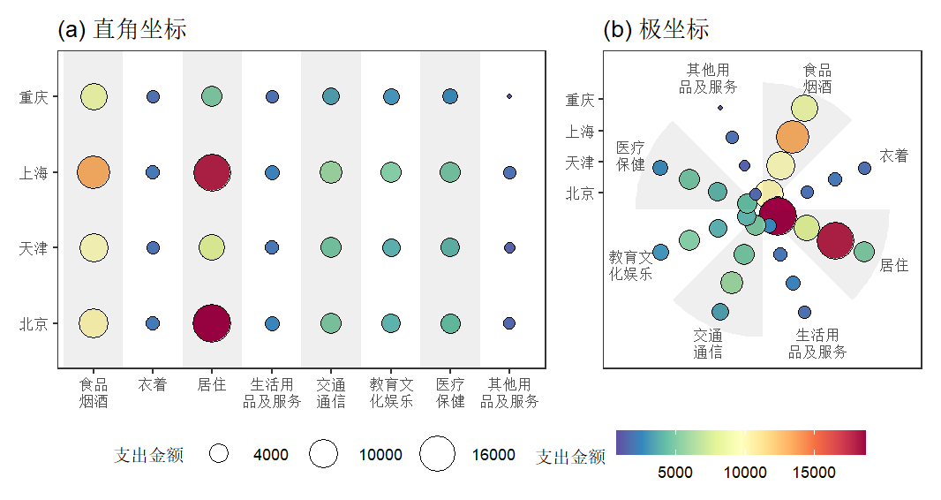
3.3 用圆或点比较
气泡图
气泡图（bubble plot）也称气球图（balloon diagram），它是用圆（或其他形状）表示数值大小的一种图形
当x轴和y轴都是类别变量时，气泡图可用于展示二维列联表或带有行名称和列名称的数值矩阵，并用圆的大小表示交叉单元格的数值多少（圆的大小与数值多少成正比）
当x轴和y轴都是数值变量时，可以用圆的大小表示第3个变量的数值大小
【例3-1】和【例3-2】

Slide 29
3.4 用颜色饱和度比较
热图
热图（heat map）热图是用颜色的饱和度（深浅）表示数值大小的图形
可以绘制成矩形的形式，用每个矩形的颜色饱和度表示二维表中每个单元格对应的数值大小
可以将矩形转换成极坐标，绘制出圆形的热图
【例3-1】

Slide 30
3.4 用颜色饱和度比较
热图
【例3-2】

Slide 31
3.4 用颜色饱和度比较
热图
【例3-3】

Slide 32
3.5 其他比较方法
克利夫兰点图
克利夫兰点图（Cleveland dot chart）是将各类别对应的数值用点的形式展示出来
当类别数较多时，可以作为条形图的替代条形
【例3-3】

Slide 33
3.5 其他比较方法
棒棒糖图
棒棒糖图（lollipop charts）是将各类别对应的数值用点与坐标轴连线的形式展示出来，因形似棒棒糖而得名
棒棒糖图可以垂直绘制，也可以水平绘制，还可以绘制成极坐标形式
棒棒糖图更节省空间。当类别数较多时，可以作为条形图的替代条形
【例3-3】——图中的红色虚线为均值

Slide 34
3.5 其他比较方法
哑铃图
哑铃图（dumbbell chart）是用一条直线连接两个数据点，因形似哑铃而得名
主要用于比较两个数据点的差异
最主要的应用场景是比较两个不同时间点的数值差异和配对样本的数值差异
【例3-3】

Slide 35
3.5 其他比较方法
词云图
词云图（word cloud）是由单个的字、词或句子组成的图形，主要由于比较词频的多少
在词云图中，可根据词频的多少用不同的位置或字体大小来安排各词语。比如，高频词用大的字体表示，并放在图中显眼的位置，低频词用小的字体表示，并放在图中次要的位置等
【例3-4】 60个不同的词及相应的词频
词 | 词频
可视化 | 1500
R语言 | 1100
分析 | 855
…… | ……
正态分布 | 174
图形组合 | 171
词云图 | 171

Slide 36


3.5 其他比较方法
词云图

Slide 37

3.6 在条形图上添加推断信息
添加推断信息
用条形展示多个随机样本的均值，可以将误差信息添加在条形图上
关心一个类别变量各类别的频数是否相同，可以将$χ^{2}$拟合优度检验的P值添加在条形图上
关心两个类别变量是否有关系，可以将$χ^{2}$独立性检验的P值添加在条形图上
将误差和检验的P值添加到条形图上，可以为数据分析提供更多的信息或结论

Slide 38
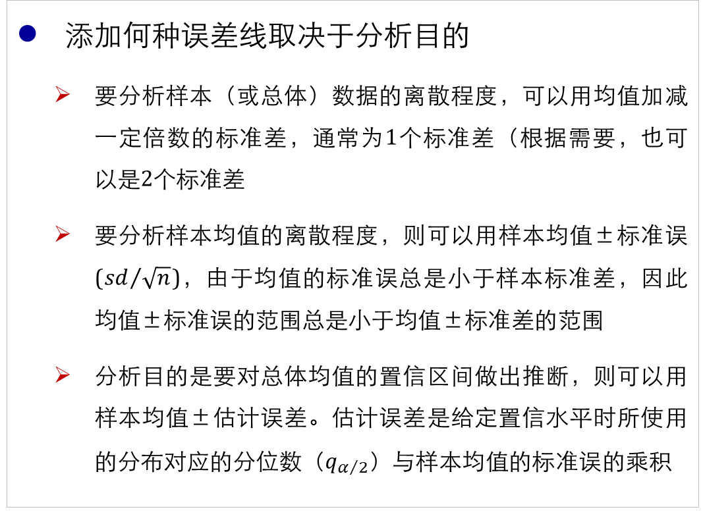
3.6 在条形图上添加推断信息
添加误差信息——误差条形图
添加误差线的条形图称为误差条形图（error bar chart），它是用条形的高度（或长度）表示样本均值，并以均值为中心将一定的误差范围以误差线的形式叠加在条形图上
误差线可以是样本均值±样本标准差（standard deviation，sd），也可以是样本均值±标准误（standard error，se），还可以是样本均值±估计误差（evaluated error，E）
添加何种误差线取决于分析目的
  要分析样本（或总体）数据的离散程度，可以用均值加减一定倍数的标准差，通常为1个标准差（根据需要，也可以是2个标准差
  要分析样本均值的离散程度，则可以用样本均值±标准误(${sd}/{\sqrt{n}}$)，由于均值的标准误总是小于样本标准差，因此均值±标准误的范围总是小于均值±标准差的范围
  分析目的是要对总体均值的置信区间做出推断，则可以用样本均值±估计误差。估计误差是给定置信水平时所使用的分布对应的分位数（$q_{α/2}$）与样本均值的标准误的乘积

Slide 39
3.6 在条形图上添加推断信息
添加误差信息——误差条形图
【例3-1】
geom_errorbar函数绘制的误差条形图
## 置信区间由t分布构建

Slide 40
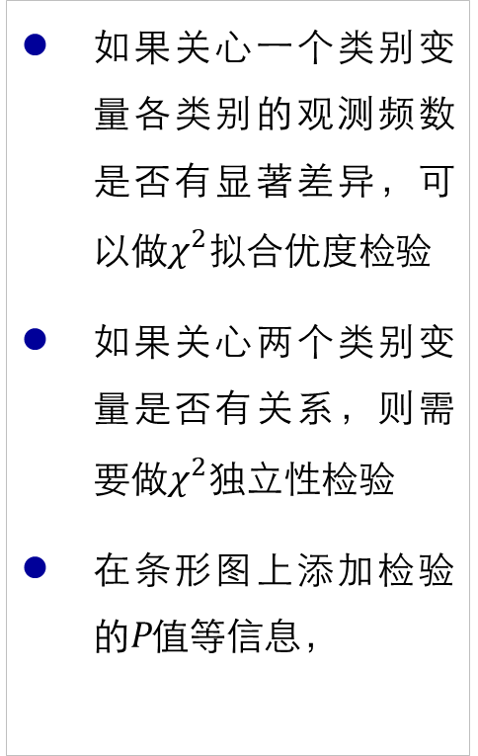
3.6 在条形图上添加推断信息
添加检验信息
如果关心一个类别变量各类别的观测频数是否有显著差异，可以做$χ^{2}$拟合优度检验
如果关心两个类别变量是否有关系，则需要做$χ^{2}$独立性检验
在条形图上添加检验的P值等信息，
【例 3-1】—带有拟合优度和独立性检验信息的并列条形图和堆叠条形图

Slide 41
3.6 在条形图上添加推断信息
添加推断信息——添加检验信息
使用ggstatsplot包可以为图形添加更多统计信息
【例 3-1】—带有多种统计信息

Slide 42
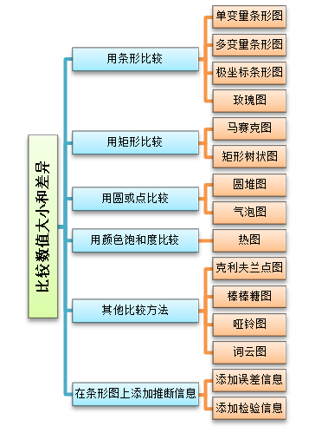
本章小结
本章小结
本章介绍的图形主要用于比较各类别对应的数值大小或差异，适用的数据是各类别对应的频数或其他数值，包括类别对应的绝对值、比例或百分比
条形图是用条的高度或长度表示数值大小或差异；马赛克图和矩形树状图是用矩形表示数值大小；圆堆图和气泡图是用圆表示数值大小；热图是用颜色饱和度表示数值大小
词云图是一种特殊类别数据的可视化图形，主要用于展示词频的多少
极坐标条形图在展示数据中并没有多大优势，有时甚至会扭曲数据，不便于比较不同类别的数值大小，需谨慎使用

Slide 43

THE END
THE END
THANKS
THANKS

